Slide 2
数学六年级下北师
期末综合模拟冲刺卷

Slide 4
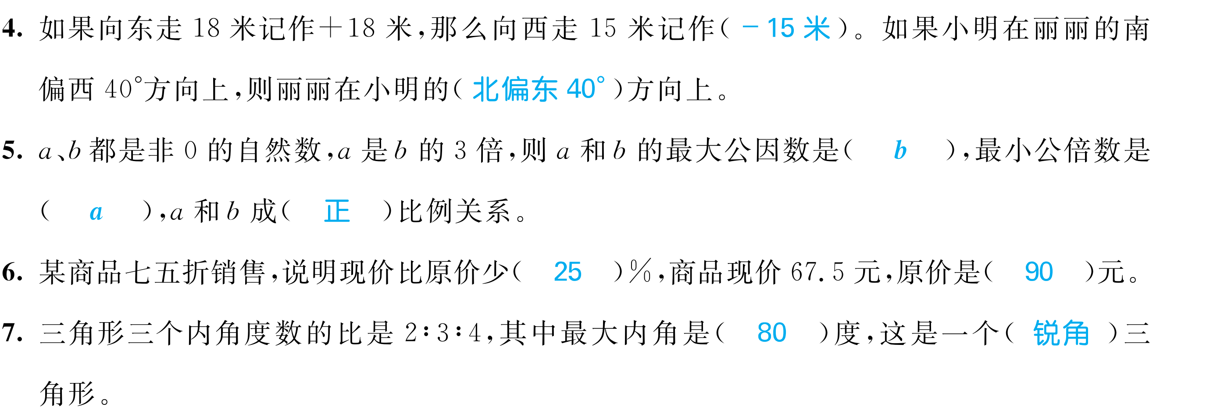

Slide 5
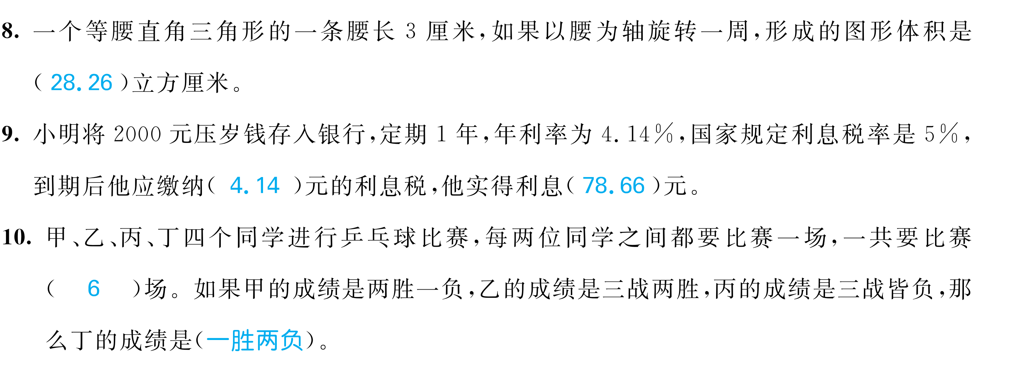

Slide 7
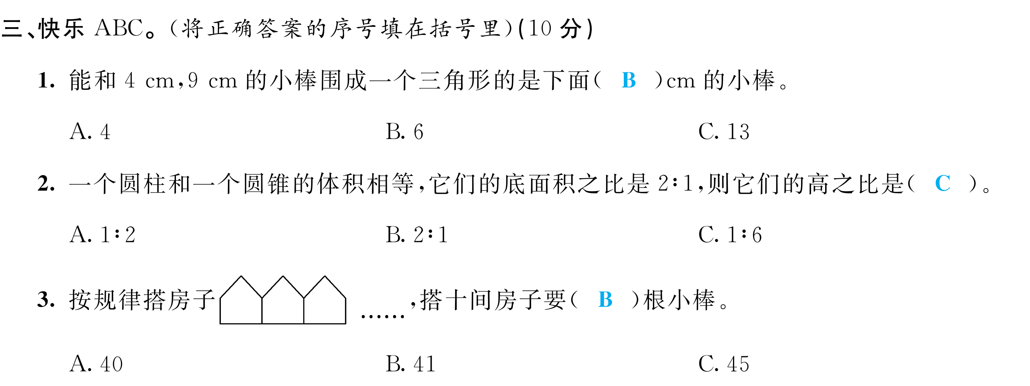

Slide 8
